Slide 1
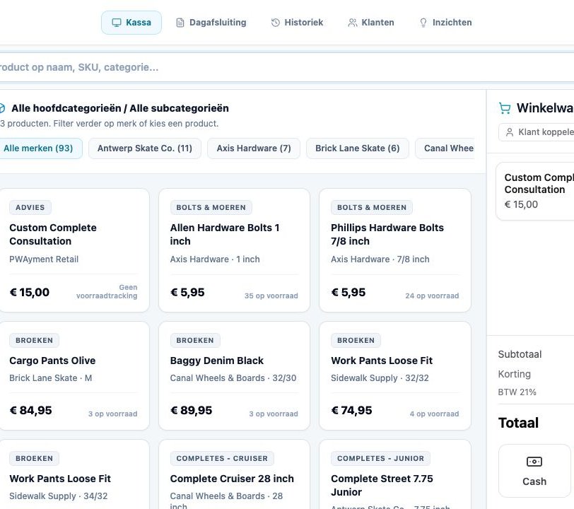
PWAYMENT
Alles wat een winkel nodig heeft.
In één systeem.
Kassa, voorraad, klanten, webshop en slimme hulp voor de winkelier.
GEZOCHTE INVESTERING · € 250.000
Met dat geld wil ik PWAYMENT afwerken en doorgroeien naar 100 betalende winkels.
België · september 2026
PWAYMENT · INVESTEERDERSPITCH
01
Notes:
Zeg gewoon: “PWAYMENT brengt alles wat een winkel dagelijks gebruikt samen in één systeem. Ik zoek €250.000 om het product verder af te werken en er een echt groeiend bedrijf van te maken.”
[Sources]
/Users/kevin/PROJECTS/pwayment RETAIL/README.md
/Users/kevin/PROJECTS/pwayment RETAIL/public/website/pwayment-pos-current.jpg

Slide 2
HET PROBLEEM
Winkeliers verliezen tijd omdat hun systemen niet samenwerken.
Wat er vandaag gebeurt
1
Te veel programma’s
De kassa, voorraad, webshop en klantgegevens zitten vaak op verschillende plaatsen. Daardoor moet de winkelier hetzelfde werk meerdere keren doen.
De winkelier moet voortdurend wisselen tussen verschillende systemen.
2
Werk wordt herhaald
Producten, klanten en bestellingen worden meer dan één keer ingevoerd.
De eenvoudige vraag
3
Te weinig overzicht
“Kan dit niet allemaal in één duidelijk systeem?”
De eigenaar ziet te laat wat goed gaat en waar geld verloren gaat.
PWAYMENT · INVESTEERDERSPITCH · SEPTEMBER 2026
02
Notes:
Vertel één herkenbaar voorbeeld. Bijvoorbeeld: “Een winkel past een product aan in de kassa, daarna nog eens in de webshop en soms ook nog in een apart voorraadbestand.” Meer uitleg is niet nodig.
[Sources]
Interne PWAYMENT-informatie en eenvoudige managementdoelen.

Slide 3
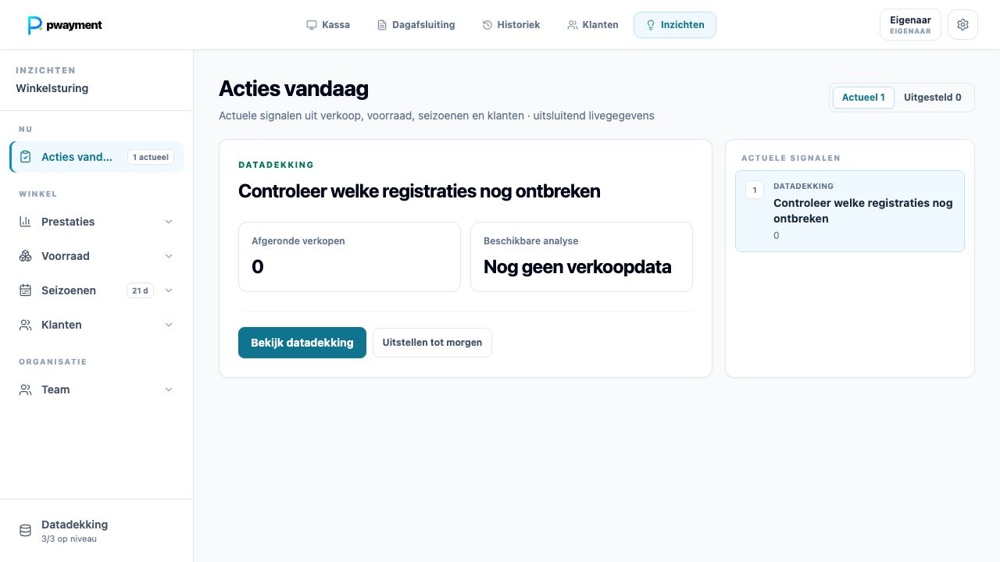
DE OPLOSSING
PWAYMENT brengt de hele winkel samen.
Eén platform voor de hele winkel
Kassa
Snel producten verkopen en betalen
Voorraad
Altijd weten wat er nog aanwezig is
Klanten
Aankopen, loyaliteit en contactgegevens
Webshop
Dezelfde producten en voorraad online
Pace
Digitale assistent die acties voorstelt
PWAYMENT · INVESTEERDERSPITCH · SEPTEMBER 2026
03
Notes:
Laat het scherm zien en zeg: “Dit is het echte product. Links ziet u de verschillende onderdelen van de winkel. De gegevens worden maar één keer ingevoerd en daarna overal gebruikt.”
[Sources]
/Users/kevin/PROJECTS/pwayment RETAIL/README.md
/Users/kevin/PROJECTS/pwayment RETAIL/public/website/pwayment-insights-current.jpg

Slide 4
WAT ER AL STAAT
We beginnen niet van nul: het product is al gebouwd.
De belangrijkste onderdelen werken
POS
RETAIL
ONLINE
De kassa werkt
De winkel wordt beheerd
De technische basis staat
Verkoop, betalingen, retouren, bonnen en dagafsluiting zijn aanwezig.
Producten, voorraad, klanten, webshop en rapporten zitten in het platform.
Winkels, gebruikers, rechten, gegevens en synchronisatie zijn voorzien.
Het product staat er. De volgende opdracht is eenvoudig: betalende winkels vinden.
PWAYMENT · INVESTEERDERSPITCH · SEPTEMBER 2026
04
Notes:
Dit is je geloofwaardigheidsslide. Zeg: “Ik vraag geen geld om eerst een idee uit te proberen. Het product bestaat. Het geld dient vooral om het verkoopbaar, betrouwbaar en bekend te maken.”
[Sources]
/Users/kevin/PROJECTS/pwayment RETAIL/README.md
/Users/kevin/PROJECTS/pwayment RETAIL/FEATURE-AUDIT-2026-08-22.md

Slide 5
HOE PWAYMENT GELD VERDIENT
Winkels betalen elke maand voor PWAYMENT.
GRATIS STARTEN
BELANGRIJKSTE FORMULE
GROTERE WINKELS
Basis
Professional
Uitgebreid
€ 0
€ 69 per maand
vanaf € 149 per maand
Voor kleine winkels die PWAYMENT eerst eenvoudig willen proberen.
Voor actieve winkels die voorraad, klanten en webshop samen willen beheren.
Voor meerdere vestigingen, grotere teams en extra koppelingen.
Een duidelijk doel
100 betalende winkels brengen samen ongeveer € 9.000 per maand op.
PWAYMENT · INVESTEERDERSPITCH · SEPTEMBER 2026
05
Notes:
Leg het zonder formules uit: “Een actieve winkel betaalt meestal €69 per maand. Grotere winkels betalen meer. Met een mix van abonnementen brengen 100 betalende winkels ongeveer €9.000 per maand op.”
[Sources]
/Users/kevin/PROJECTS/pwayment RETAIL/src/billing/planCatalog.ts

Slide 6
WAAR GAAT HET GELD NAARTOE?
Zo gebruik ik de € 250.000.
€ 90k
Product
Software afwerken, eenvoudiger maken en grondig testen.
€ 60k
Verkoop
Winkels bereiken, demonstraties geven en de eerste klanten winnen.
€ 20k
Buffer
Reserve voor onverwachte kosten of een tragere verkoopstart.
De overige € 80k gaat naar het opstarten van winkels, veilige koppelingen, hosting, materiaal en administratie.
PWAYMENT · INVESTEERDERSPITCH · SEPTEMBER 2026
06
Notes:
Loop de bedragen rustig af. De kern: €90.000 voor het product, €60.000 om klanten te vinden, €35.000 om nieuwe winkels goed op te starten, €30.000 voor koppelingen en veiligheid, €15.000 voor gewone kosten en €20.000 reserve. Samen is dat exact €250.000.
[Sources]
Interne PWAYMENT-informatie en eenvoudige managementdoelen.

Slide 7
WAT WE IN 18 MAANDEN BEREIKEN
Na 18 maanden moet PWAYMENT een echt groeiend bedrijf zijn.
Eerste 3 maanden
Maand 4 tot 9
Maand 10 tot 18
Klaar voor verkoop
Eerste groei
Groter worden
Product afwerken
Betalingen afronden
10 testwinkels begeleiden
30 betalende winkels
Vaste manier van opstarten
Eerste succesverhalen
100 betalende winkels
Partners die klanten aanbrengen
Minder handmatig werk
Resultaat: een winkel kan vlot starten
Resultaat: winkels willen ervoor betalen
Resultaat: een bedrijf dat verder kan groeien
PWAYMENT · INVESTEERDERSPITCH · SEPTEMBER 2026
07
Notes:
Zeg: “De eerste maanden maken we het product klaar voor een vlotte verkoop. Daarna bewijzen we dat winkels willen betalen. Tegen het einde willen we 100 betalende winkels en een manier van werken die we kunnen blijven herhalen.”
[Sources]
Interne PWAYMENT-informatie en eenvoudige managementdoelen.

Slide 8
MIJN VOORSTEL
€ 250.000 voor 15% van PWAYMENT
De volgende stap
Product en cijfers
samen bekijken.
De investeerder wordt voor 15% mede-eigenaar van het bedrijf. De precieze afspraken leggen we samen duidelijk vast.
Wat ik beloof
1. Productdemonstratie
2. Cijfers en kosten controleren
3. Afspraken over prijs en aandelen
Het geld wordt gebruikt zoals voorgesteld. U krijgt elke maand een duidelijke update over klanten, inkomsten en uitgaven.
Ik heb het product gebouwd. Met de juiste investeerder kan ik nu het bedrijf bouwen.
PWAYMENT · INVESTEERDERSPITCH
08
Notes:
Sluit af met: “Mijn voorstel is €250.000 voor 15% van PWAYMENT. Dat percentage is mijn vertrekpunt. Ik wil vooral dat de afspraken voor beide kanten eerlijk en duidelijk zijn. Als u interesse hebt, stel ik voor dat we nu een productdemo en een controle van de cijfers plannen.” Daarna stop je met praten.
[Sources]
Interne PWAYMENT-informatie en eenvoudige managementdoelen.

